Slide 1
MOS PRESENTATION
201511508 김민철
201611523 안성빈
201611531 정호재
201611539 하성진

Slide 2
CONTENTS
What did you study?
How did you study?
How did you practice?
What will we do?

Slide 3
What did you study?
MOS TEAM
우리가 무엇을 할 수 있을까?
Machine Learning
통계 -> 머신러닝
성과
Kaggle

Slide 4
What did you study?
MOS(ML of STAT)’s GOAL
Python
구현능력
기록
과정을 기록하여 유의미한 자료 만듦
사고력
어떻게 데이터를 다룰지 파악
경연 대회
지금까지 배운 것들로 성과

Slide 5

How did you study?
군집화
분류
회귀
사이킷런으로 시작하는 머신러닝
평가
차원 축소
파이썬 기반의 머신러닝과 생태계 이해
개념 정리 및 교재의 코드를 필사하여 기본적인 개념 및 머신러닝의 흐름 파악

Slide 6
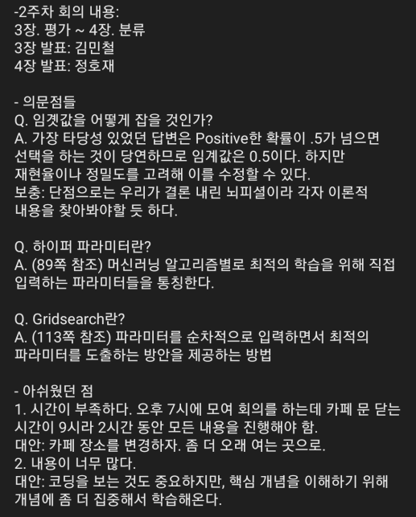
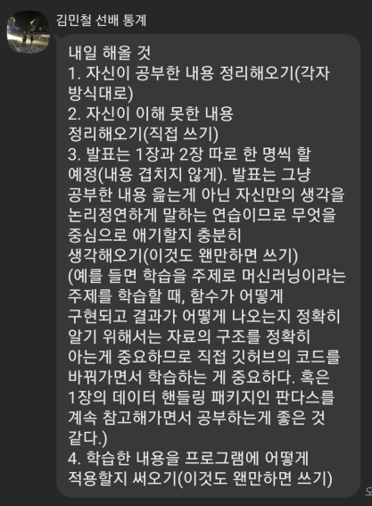
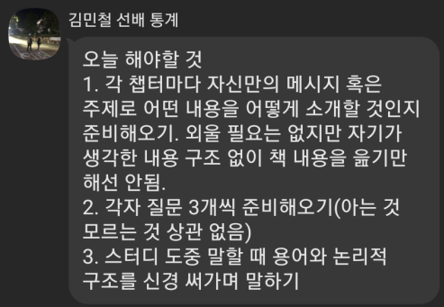
How did you study?
- 모임 목표
1. 파이썬 구현 능력 기르기
2. 사고력 기르기
3. 취업에 필요한 기록(구체적인 수치), 이력
4. 다음 프로젝트를 위한 경험(발판)
5. 1~2번 경연대회 참가하기
- 방법
1. 평소에 꾸준히
2. 스케쥴에 맞게 추진하기
3. 9월이나 10월경 구체적인 목표를 정해 동기부여
- 기간: 1월 전까지
- 일정:
8월: 책만 공부(6장까지 매주 2명씩 발표)
9월: 실제 프로젝트 분석(캐글 혹은 다른 대회)
10월부터: 경연대회 참가하기(대회는 그 때 정하기)
- 주제 & 분석 방법: 공부한 다음 다같이 의논해서 정하기
- 시간: 매주 월요일 7시(제한사항이 있으면 미리 말하기)
- 추가사항:
Big Contest같은 다른 대회 기록도 참고.
책은 적어도 코딩을 읽을 수 있고 어떤 library가 있는지 알아볼 수 있도록.
챕터별 학습 후 정리한 내용 발표 / 각자 3개씩 질문

Slide 7
How did you practice?
GOAL
DACON
직방 부동산 가격 예측
Kaggle NOTEBOOK
Home Credit Default Risk
DACON Competition
심리 성향 예측 AI 경진대회
UCI DATA
서울 자전거 수요 / 다우존스
Kaggle DATA
Give me some credit
공모전 입상
향후 일정이 잡힌 공모전 참가 및 성과 내기
자신만의 코드 작성 및 분석

Slide 8
How did you practice?
DACON
직방 부동산 가격 예측
CONTENTS A
10%
0%
0%
0%
2.5%
0%
0%
0%
도메인 지식
전처리
모델링
기록 및 평가
2.5%

Slide 9
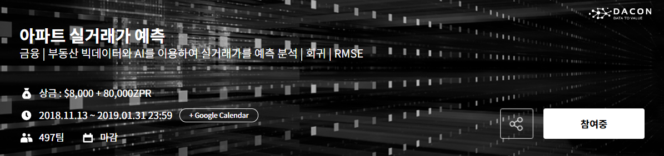
How did you practice?
DACON
직방 부동산 가격 예측
CONTENTS A
마감된 대회라 데이터가 온전하게 제공되지 않아 제대로 구현하지 못하였다.
2.5%

Slide 10
How did you practice?
UCI DATA
서울 자전거 수요 / 다우존스
CONTENTS A
91%
91%
91%
91%
20%
50%
80%
80%
21%
21%
21%
21%
5%
12.5%
20%
20%
Python
사고력
기록
각종 경험 및 대회
도메인 지식
전처리
모델링
기록 및 평가
66%
57.5%

Slide 11
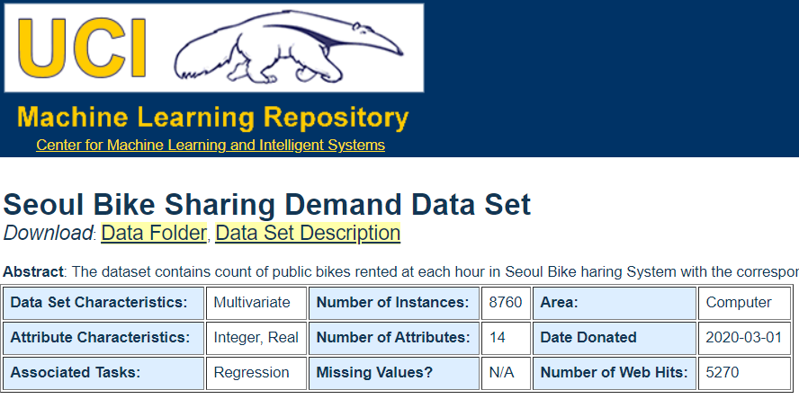
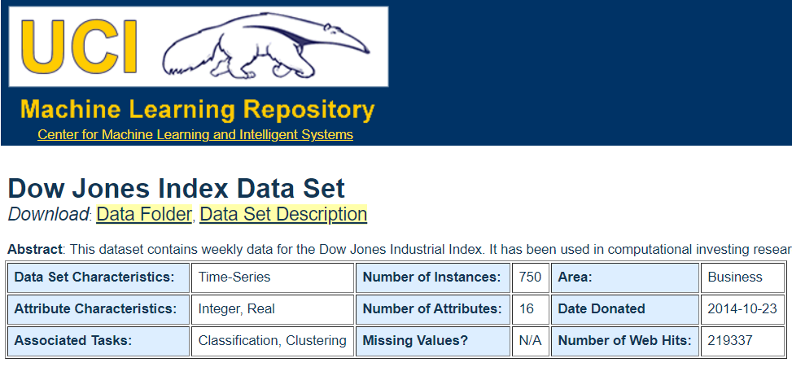
How did you practice?
UCI DATA
서울 자전거 수요 / 다우존스
CONTENTS A
91%
21%
Python
지금까지 배운 기법들을 적용하는 것에 의의를 둠
전처리 과정이 상당히 힘들고 오래 걸림 / 머신러닝 방법을 이해하여 적용시키는 것이 다름
66%
57.5%

Slide 12
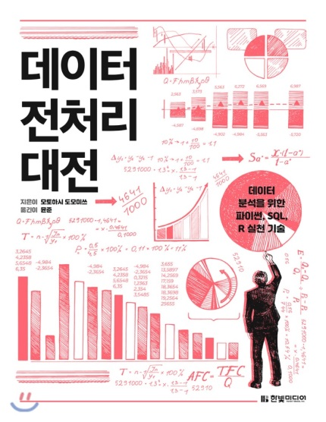

How did you practice?
UCI DATA
서울 자전거 수요 / 다우존스
CONTENTS A
91%
머신러닝 복습
전처리 및 파이썬 구현능력은 다음 책을 참고하여 분석에 활용
21%
Python
66%
57.5%

Slide 13
How did you practice?
Kaggle NOTEBOOK
Home Credit Default Risk
CONTENTS A
91%
91%
91%
91%
50%
50%
80%
80%
21%
21%
21%
21%
12.5%
12.5%
20%
20%
Python
사고력
기록
각종 경험 및 대회
도메인 지식
전처리
모델링
기록 및 평가
66%
65%

Slide 14
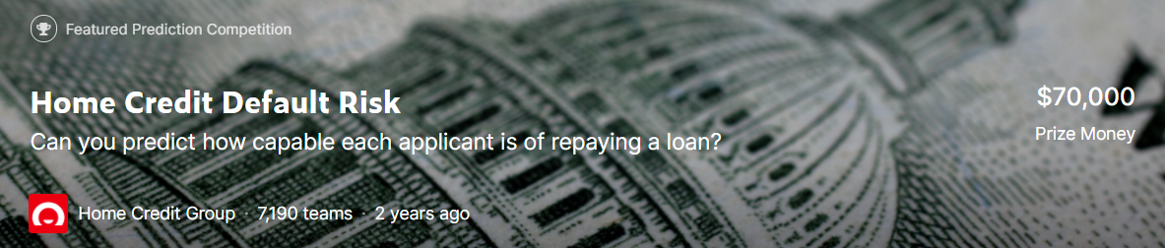
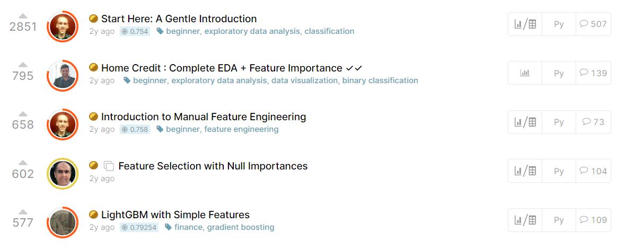
How did you practice?
Kaggle NOTEBOOK
Home Credit Default Risk
CONTENTS A
Kaggle Notebook을 참고하여 분석 진행
도메인 지식을 기반으로 변수조정시 더 좋은 예측률
머신러닝 기법에 못지않게 전처리와 도메인 지식이 중요
66%
65%

Slide 15
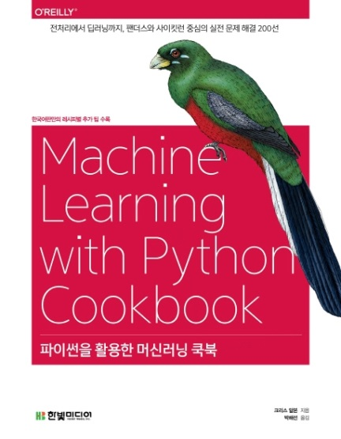
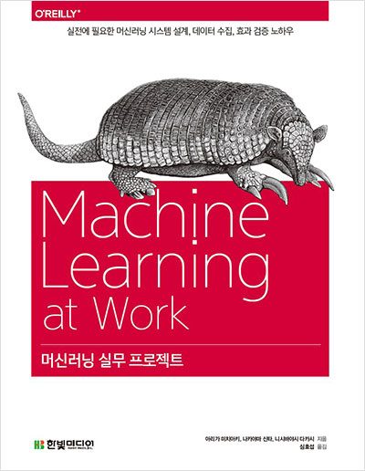

How did you practice?
Kaggle NOTEBOOK
Home Credit Default Risk
CONTENTS A
데이터의 지식을 얻기 위한 전처리 과정에 필요한 matplot
Kaggle Notebook과 같은 머신러닝의 전체 과정을 알기위해 다음의 책을 활용
66%
65%

Slide 16
How did you practice?
Kaggle DATA
Give me some credit
CONTENTS A
91%
91%
91%
91%
90%
90%
95%
95%
21%
21%
21%
21%
22.5%
22.5%
23.75%
23.75%
Python
사고력
기록
각종 경험 및 대회
도메인 지식
전처리
모델링
기록 및 평가
66%
92.5%

Slide 17
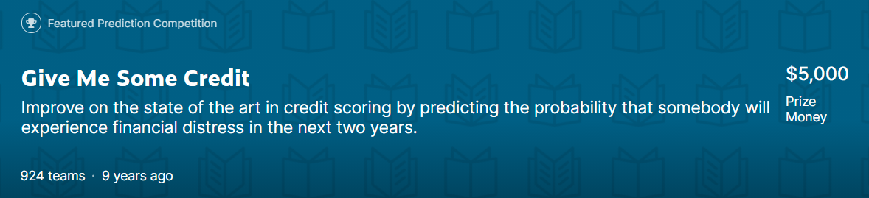
How did you practice?
Kaggle DATA
Give me some credit
CONTENTS A
앞서 공부하고 느꼈던 내용들을 최대한 활용
2008 금융위기라는 배경을 바탕으로 변수들의 의미를 해석
필요에 따라 변수를 추가도 하며 전처리를 진행
66%
85%
92.5%

Slide 18
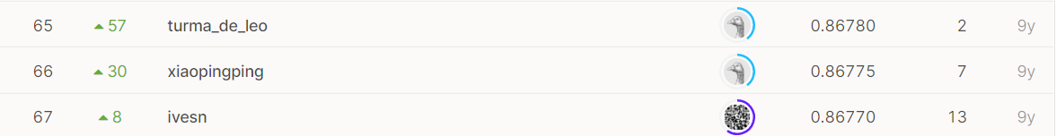
How did you practice?
Kaggle DATA
Give me some credit
CONTENTS A
Python
kaggle 100위 안에 드는 점수
조금은 성장했단 걸 느낌
66%
85%
92.5%

Slide 19
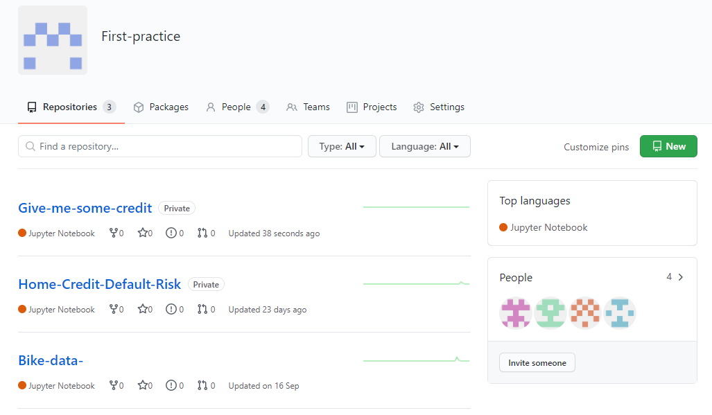
How did you practice?

Slide 20
What will we do?
Kaggle DATA
Give me some credit
DACON Competition
심리 성향 예측 AI 경진대회
CONTENTS A
91%
91%
91%
91%
?%
?%
?%
?%
21%
21%
21%
21%
?%
?%
?%
?%
Python
사고력
기록
각종 경험 및 대회
도메인 지식
전처리
모델링
기록 및 평가
66%
??%

Slide 21
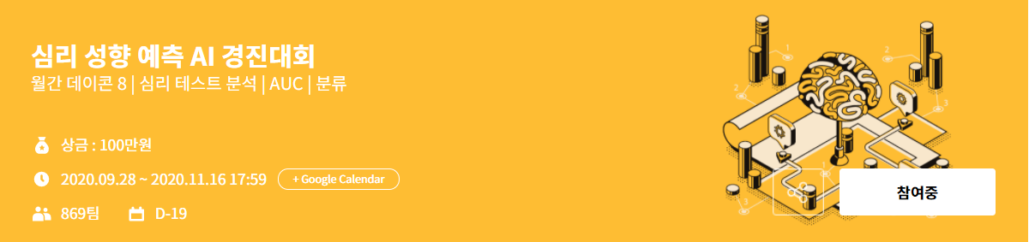
What will we do?
DACON Competition
심리 성향 예측 AI 경진대회
CONTENTS A
현재 진행 중인 데이콘 심리 성향 AI경진대회 준비 중
66%
??%

Slide 22
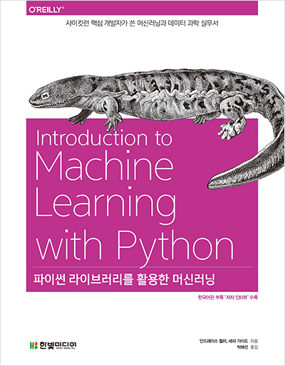
What will we do?
DACON Competition
심리 성향 예측 AI 경진대회
CONTENTS A
대회에 들어가기 앞서 머신러닝 기법 복습 및 정확한 알고리즘 파악 필요
다음 책을 참고하여 분석을 진행 중
66%
??%

Slide 23
Q&A

Slide 24
Thank you

